Slide 1

BÁO CÁO PROJECT 2
Nhóm 06:
Thành viên:
Nguyễn Hùng Anh
Võ Công Đoàn
Nguyễn Thành Trung

Slide 3
Tăng cường quá trình quét xương
Ý tưởng:
- Xây dựng hàm tính tích chập - Thực hiện tính average filter
- Xây dựng thêm hàm Laplacian filter - Tạo hàm để nhân 2 ma trận
- Thực hiện tính toán Laplacian - Nhân 2 ma trận với nhau
- Dùng hàm để trừ 2 hình ảnh với nhau - Thực hiện cộng cộng 2 hình ảnh
- Thực hiện làm sắc nét ảnh - Áp dụng biến đổi power law
- Xây dựng hàm cộng 2 hình ảnh với nhau - In ra hình ảnh đã biến đổi
- Tạo hàm tính sobel_filter
- Thực hiện tính sobel filter
- Tạo hàm average filter

Slide 4
Tăng cường quá trình quét xương
2. Mô tả thuật toán:
a. Hàm tính tích chập:
- Lấy kích thước của kernel
- Dùng cv2.copyMakeBorder để thêm các giá trị pixel ở biên ngoài của ảnh
- Lấy kích thước và tính kích thước mới cho ảnh
- Tạo mảng mới cho ảnh sau tích chập
- Dùng for để thực hiện phép tính tích chập

Slide 5
Tăng cường quá trình quét xương
2. Mô tả thuật toán:
b. Hàm laplacian filter:
- Tạo kernel
- Thêm padding
- Sử dụng convolution2d để thực hiện phép tích chập giữa ảnh và kernel laplacian
- Trả về ảnh sau khi lọc

Slide 6
Tăng cường quá trình quét xương
2. Mô tả thuật toán:
c. Hàm thực hiện trừ 2 hình ảnh với nhau:
- Lấy kích thước của ảnh
- Tạo mảng để chứa kết quả
- Dùng vòng lặp for để thực hiện phép trừ
- Trả về ảnh kết quả
- Thực hiện làm sắc nét ảnh

Slide 7
Tăng cường quá trình quét xương
2. Mô tả thuật toán:
d. Hàm thực hiện cộng 2 hình ảnh với nhau:
- Lấy kích thước của ảnh
- Tạo mảng để chứa kết quả
- Dùng vòng lặp for để thực hiện phép cộng
- Trả về ảnh kết quả

Slide 8
Tăng cường quá trình quét xương
2. Mô tả thuật toán:
e. Hàm tính sobel filter:
- Tạo kernel x và y cho sobel
- Dùng convolution2d để áp dụng kernel sobel lên ảnh
- Dùng add_images để cộng 2 ảnh lại
- Tiếp tục dùng add_images để cộng với ảnh gốc
- Trả về ảnh kết quả
- Thực hiện phép tính sobel

Slide 9
Tăng cường quá trình quét xương
2. Mô tả thuật toán:
f. Hàm tính average filter:
- Tạo kernel
- Dùng convolution2d để thực hiện phép tích chập giữa ảnh và kernel
- Trả về ảnh kết quả
- Thực hiện phép tính average filter

Slide 10
Tăng cường quá trình quét xương
2. Mô tả thuật toán:
g. Hàm nhân 2 ma trận:
- Lấy kích thước của ảnh
- Tạo mảng rỗng cho kết quả
- Dùng vòng lặp for để thực hiện phép nhân
- Gán giá trị vào ảnh kết quả
- Trả về ảnh kết quả
- Thực hiện nhân 2 ma trận với nhau

Slide 11
Tăng cường quá trình quét xương
2. Mô tả thuật toán:
h. Hàm power law:
- Lấy giá trị gamma = 0.5
- Lấy ảnh nhân lũy thừa với gamma
- Trả về kết quả
- Áp dụng hàm vào ảnh
- In ra ảnh gốc và ảnh vừa biến đổi để so sánh

Slide 12
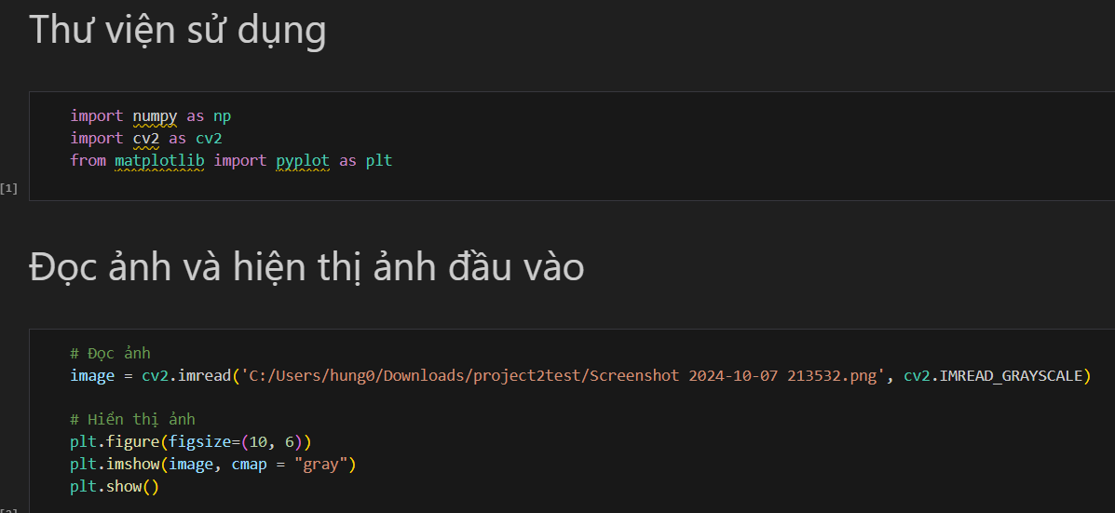
Tăng cường quá trình quét xương
3. Code:

Slide 13
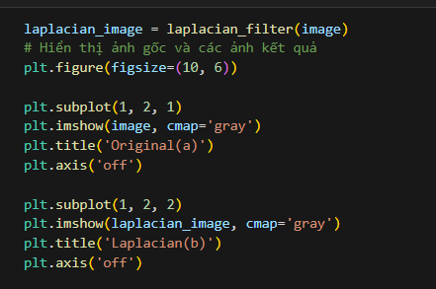
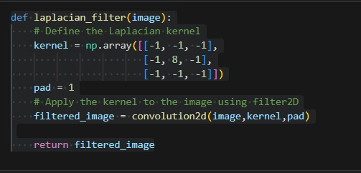
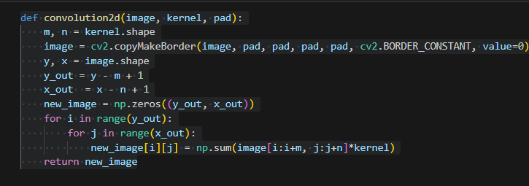
Tăng cường quá trình quét xương
3. Code:

Slide 14
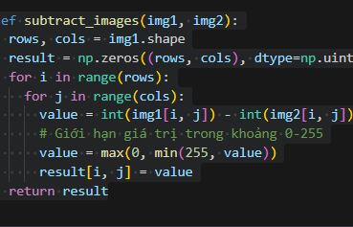
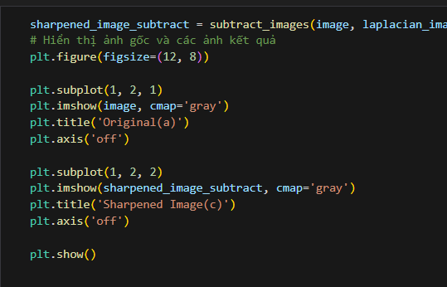
Tăng cường quá trình quét xương
3. Code:

Slide 15
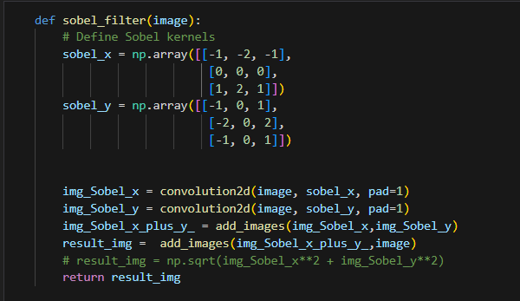
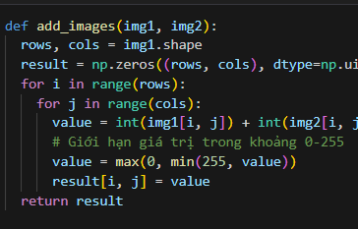
Tăng cường quá trình quét xương
3. Code:

Slide 16
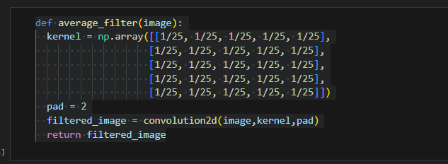
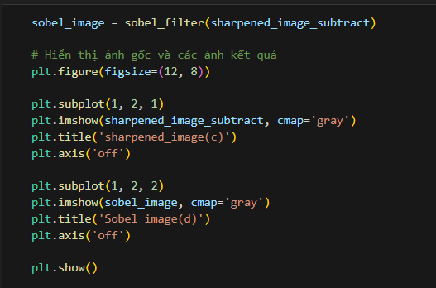
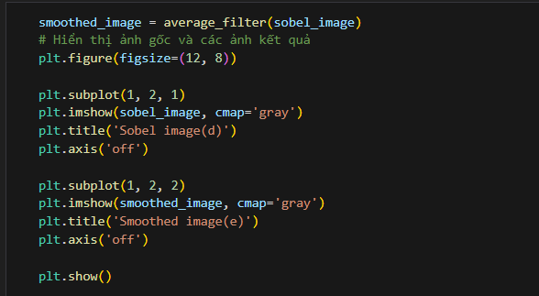
Tăng cường quá trình quét xương
3. Code:

Slide 17
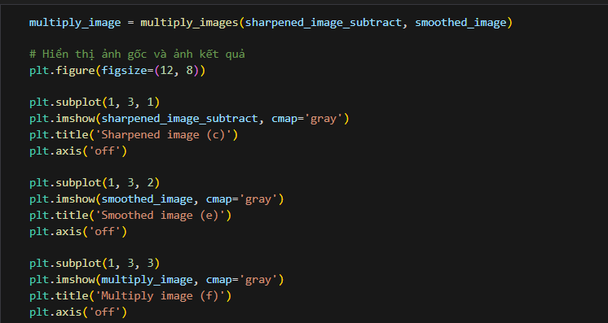
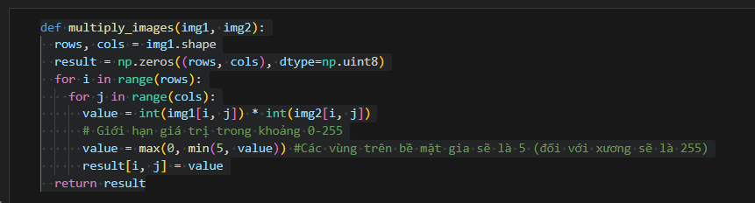
Tăng cường quá trình quét xương
3. Code:

Slide 18
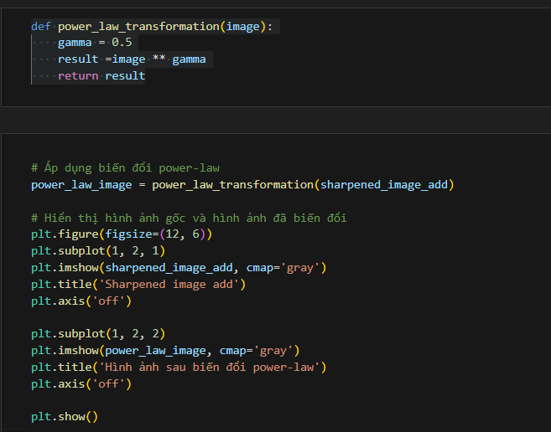
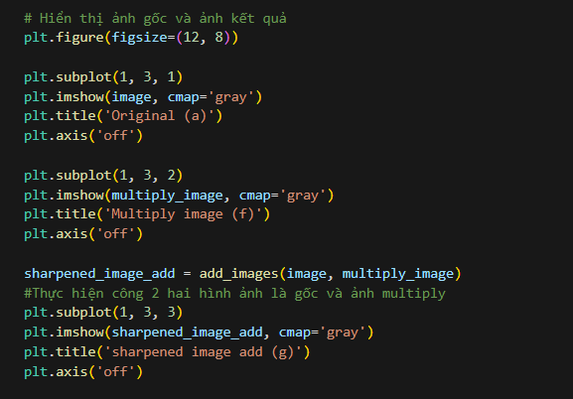
Tăng cường quá trình quét xương
3. Code:

Slide 19
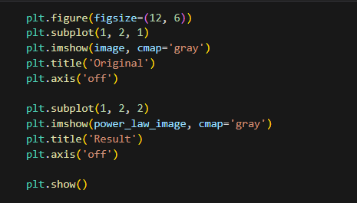
Tăng cường quá trình quét xương
3. Code:

Slide 20
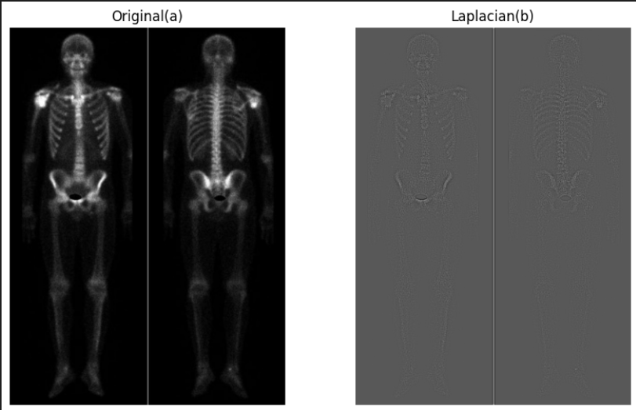
Tăng cường quá trình quét xương
4. Kết quả:

Slide 21
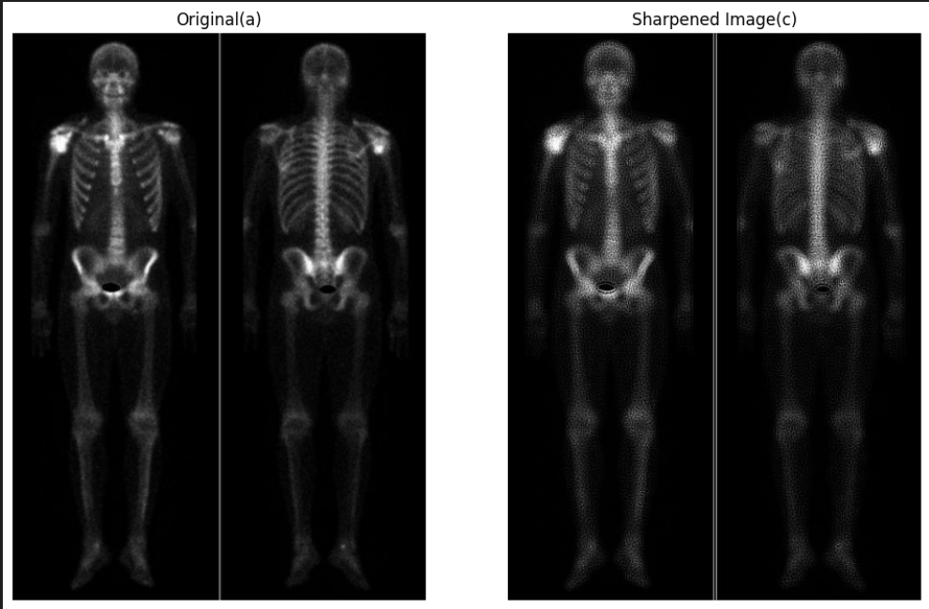
Tăng cường quá trình quét xương
4. Kết quả:

Slide 22
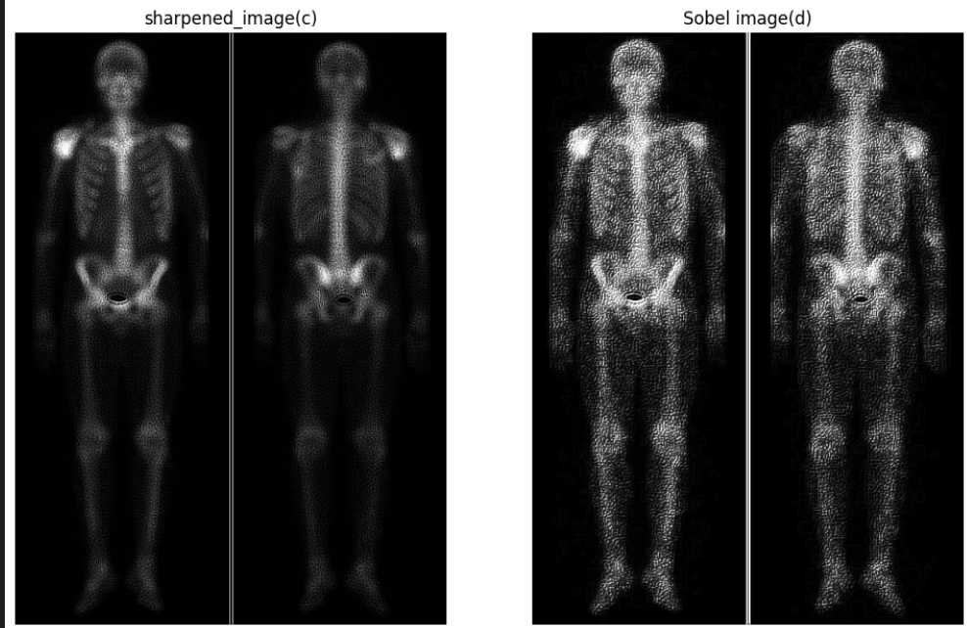
Tăng cường quá trình quét xương
4. Kết quả:

Slide 23
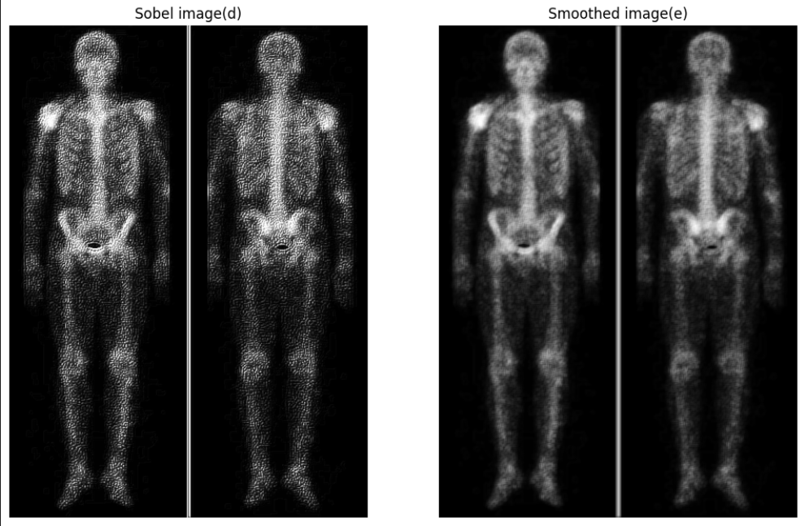
Tăng cường quá trình quét xương
4. Kết quả:

Slide 24
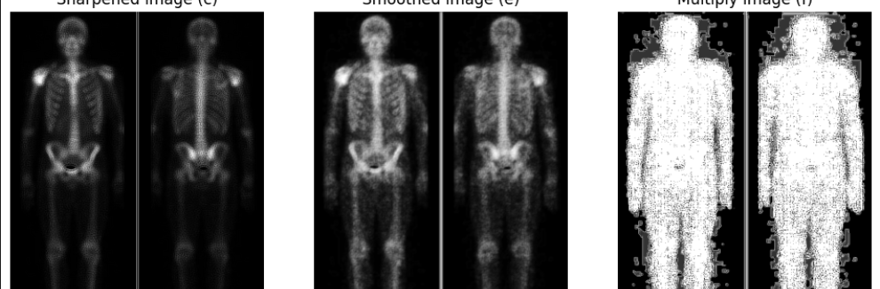
Tăng cường quá trình quét xương
4. Kết quả:

Slide 25
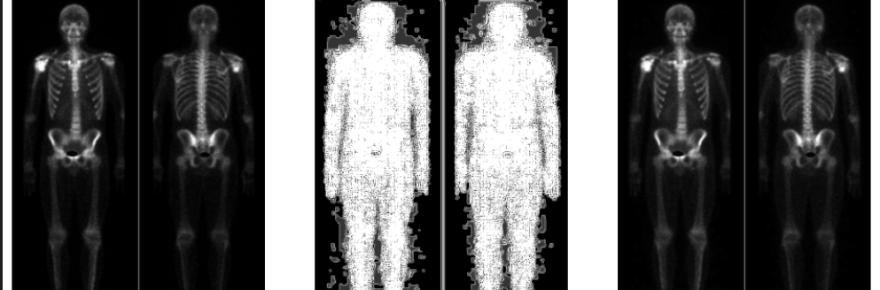
Tăng cường quá trình quét xương
4. Kết quả:

Slide 26
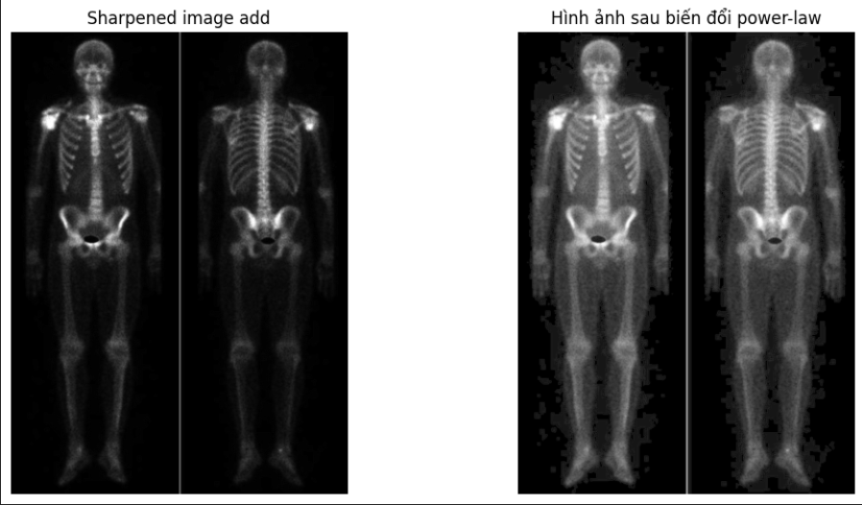
Tăng cường quá trình quét xương
4. Kết quả:

Slide 27
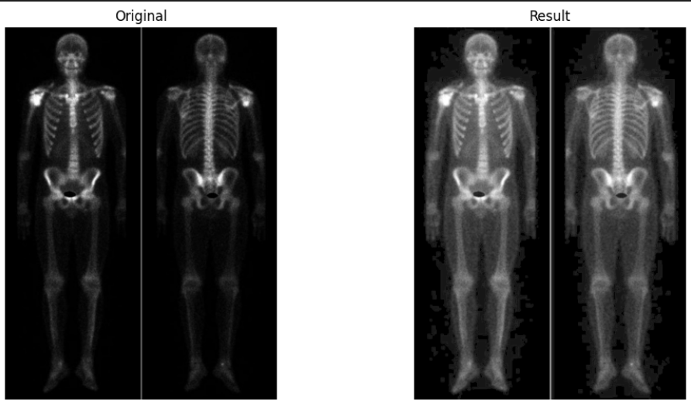
Tăng cường quá trình quét xương
4. Kết quả:

Slide 28
THANKS

